Slide 1
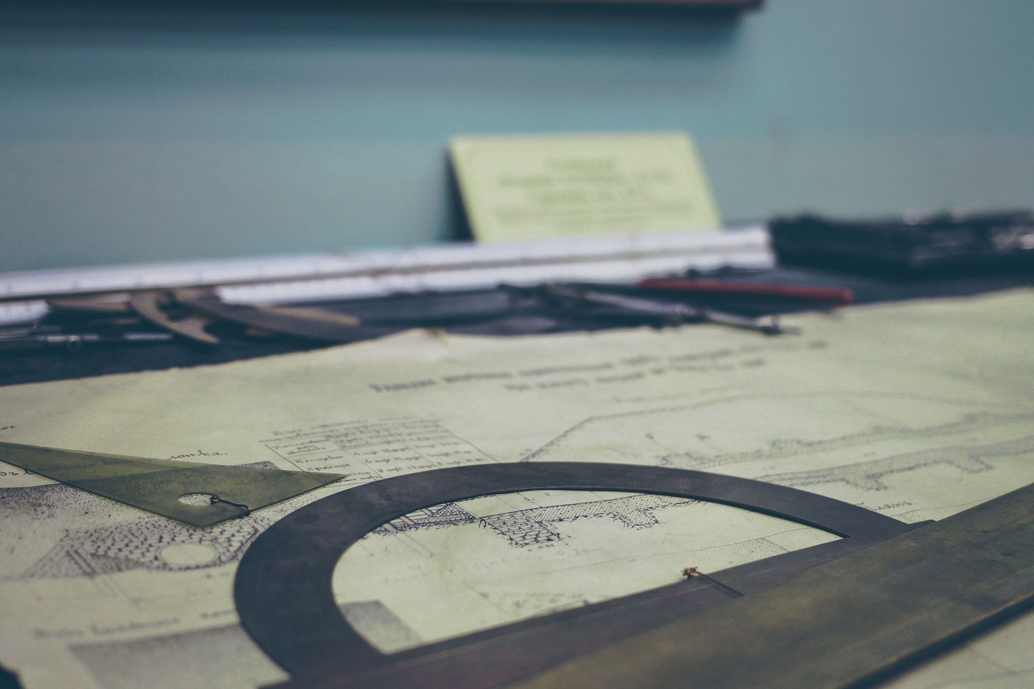
现代设计方法
主讲: 王 健
船舶与机电工程学院

Slide 2
课程简介
课程性质
机械相关专业选修课
课程目标
  1. 了解现代设计技术的基本概念及基本方法；
  2. 掌握有限元设计方法；
  3. 掌握优化设计理论与方法；
  4. 掌握ANSYS WORKBENCH软件操作方法；
  5. 培养创造性学习能力、研究能力、分析问题和解决问题能力。

Slide 3
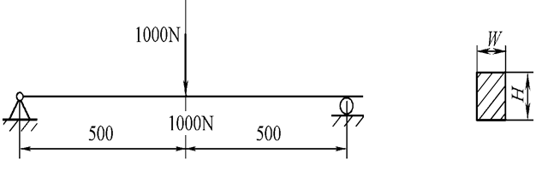
课程简介
要求：自重最轻且最大应力不能超过200MPa。
(梁截面优化)
Notes:
物体由于外因（受力、湿度、温度场变化等）而变形时，在物体内各部分之间产生相互作用的内力，单位面积上的内力称为应力。应力是一个矢量，沿截面法向的分量称为正应力，沿切向的分量称为切应力

Slide 4
绪 论
第一节 设计的基本概念
第二节 传统设计与现代设计
第三节 教学与管理

Slide 5

绪 论
设计？
设计方法？
学习现代设计方法的意义？

Slide 6
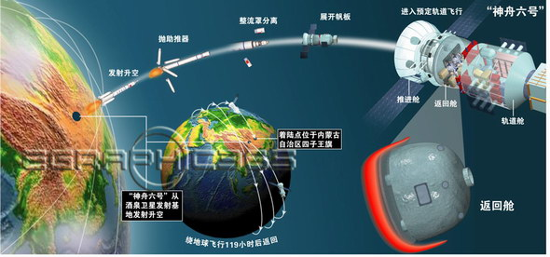
一、定义
广义概念：
将人类的理想变为现实的实践活动。
狭义概念：
完成满足一定客观需求的技术系统的活动，该技术系统包括图纸、软件程序、其它技术文档等。
Notes:
探索宇宙的中国梦

Slide 7
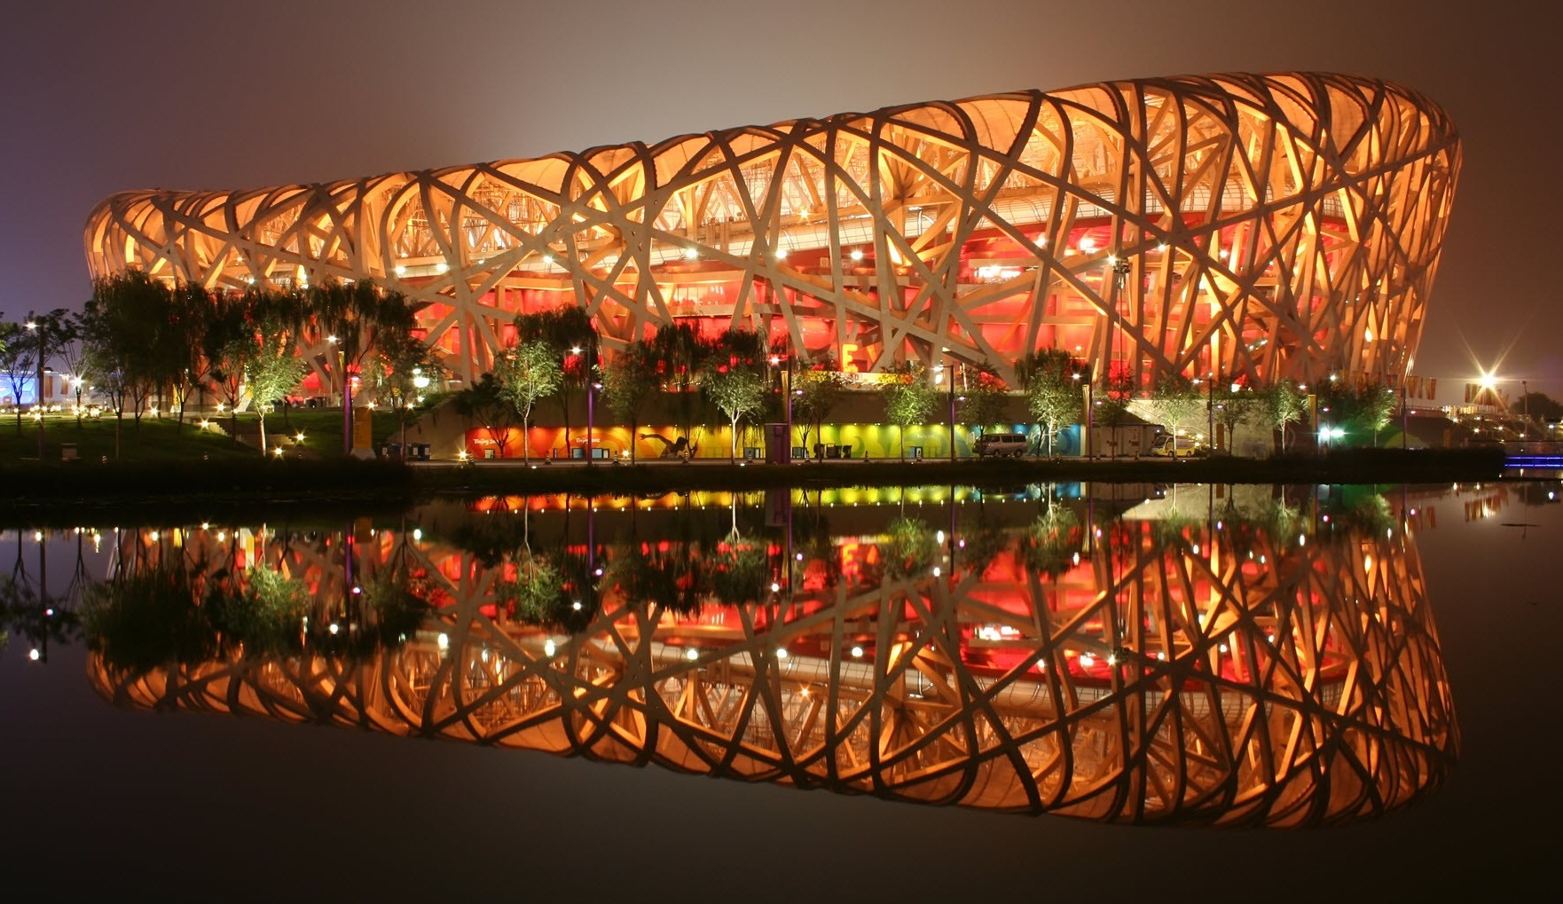
Notes:
实现了奥运梦

Slide 8
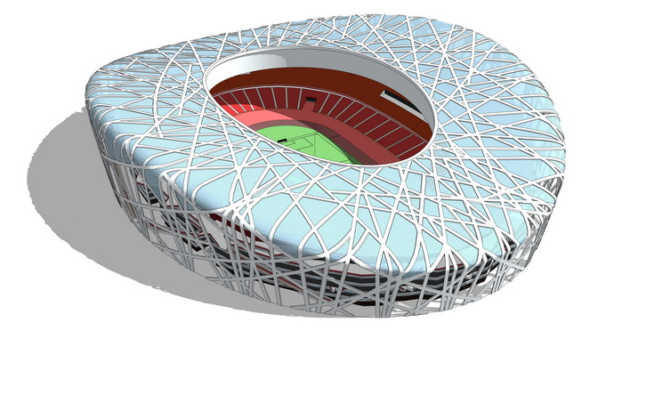
（1）在国内建筑行业首次采用CATIA软件，很好地解决了复杂空间结构、构件与节点的计算模型与施工图几何模型的建模问题。
（2）在工程中采用了高层建筑用钢板Q345GJ、110mm超厚Q460高强钢板、GS20Mn-5V铸钢等多种新型高性能钢材，根据重要性分别确定主次结构的材质要求，有效控制用钢量。
（3）提出向下风振系数的概念与合理的取值范围，结合风洞试验数据分别采用时域法与频域法计算风振系数。
（4）利用ANSYS软件与Visual Basic等开发工具，开发了大跨度结构设计与优化功能模块，可以与ANSYS软件原有功能配合使用，实现了大跨度结构计算分析与设计技术的一体化。
（5）采用动力弹塑性法与静力弹塑性法进行大跨度结构罕遇地震分析。
（6）提出大跨度结构温度场计算的方法，合理确定钢结构在太阳辐射作用下的温升值。
（8）通过合理调整钢结构安装顺序，显著提高结构的抗震性能，节约了用钢量。
（9）提出焊接薄壁箱形构件的设计方法并运用于构件设计。
（11）提出薄壁弯扭箱形构件的设计方法并运用于扭曲构件设计。
（12）提出弯扭构件的空间坐标表示法并用于施工图设计。
（13）提出箱形截面桁架单K形、双弦杆KK形节点的设计方法，完成主桁架节点设计。
（14）提出桁架柱复杂节点的设计方法，完成桁架柱节点设计。
（15）在桁架柱转换部位采用大型多面体铸钢节点。
（16）提出大型柱脚－混凝土承台的成套设计方法，在此基础上完成桩基础、承台与柱脚的设计。
（17）提出对钢结构长效防腐涂装包括太阳反射吸收系数等在内的系列试验要求与全面性能指标。
Notes:
所有采用的设计方法都是为了能够设计出既美观又实用的体育场馆。

Slide 9
二、内涵
需求是设计的动力源泉；
设计的本质是创造性的；
设计是先进生产力的代表；
设计是以技术性、经济性、社会性、艺术性为目标。

Slide 10

三、重要性
设计直接决定产品的功能和性能；
设计对企业生存和发展具有重大意义；
设计直接关系人类的未来及社会发展。
近现代，我国有哪些影响社会发展的重要设计产品？
Notes:
二维码？青蒿素

Slide 11
四、面临挑战
产品试销售期明显缩短；
产品开发周期极大缩短；
产品品种数急剧增加；
设计对象越来越复杂；
设计过程越来越复杂；
设计风险加大。

Slide 12
一、设计发展的基本阶段
半理论
半经验设计
直觉设计
经验设计
现代设计

Slide 13
一、设计发展的基本阶段
半理论
半经验设计
直觉设计
经验设计
现代设计
从自然现象中直接得到启示，或凭人的直观感觉来设计制作工具。
Notes:
设计方案存在于手工艺人头脑之中，无法记录表达，产品也是比较简单的。直觉设计阶段在人类历史中经历了一个很长的时期，17 世纪以前基本都属于这一阶段。

Slide 14
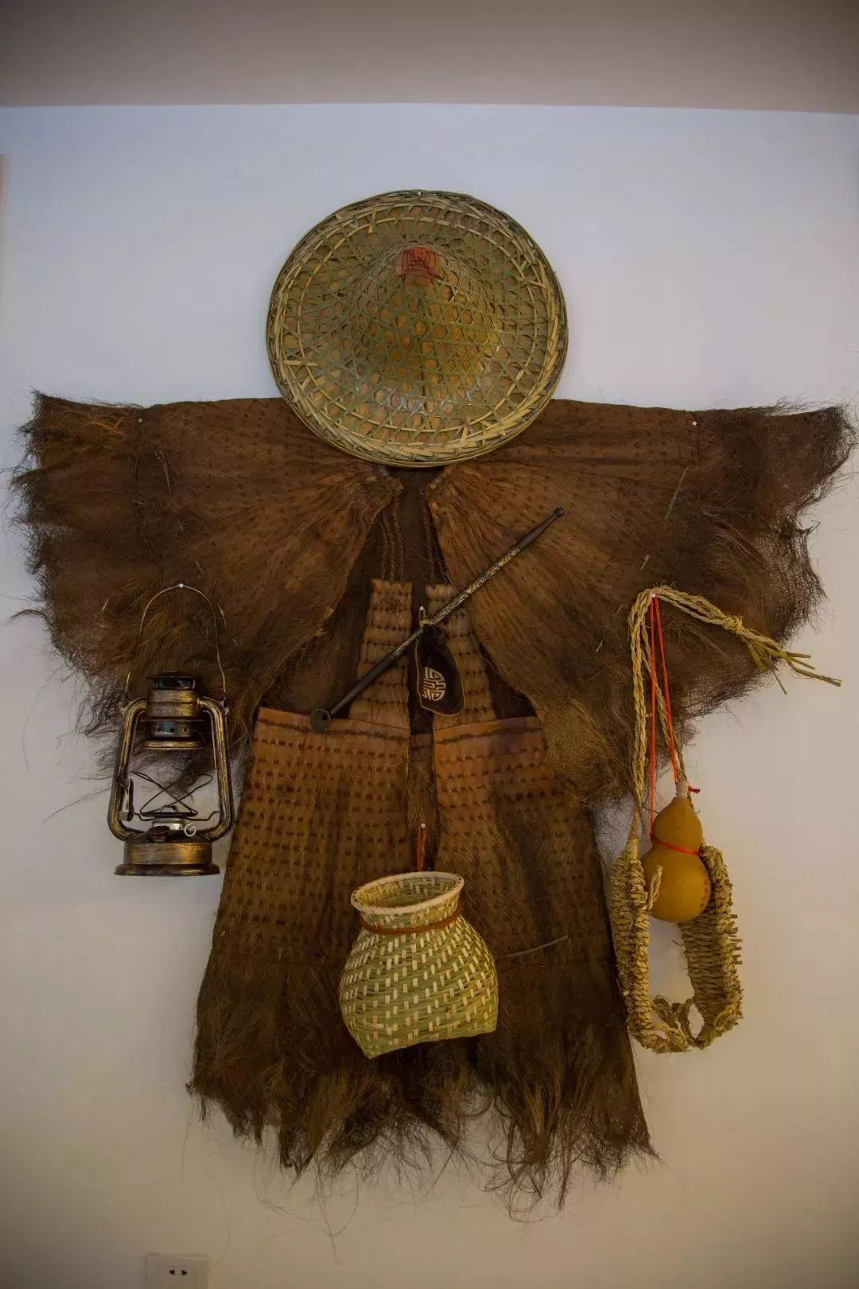

Slide 15
一、设计发展的基本阶段
半理论
半经验设计
直觉设计
经验设计
现代设计
有经验的人将自己的经验或构思用图纸表达出来，然后根据图纸组织生产。
Notes:
经验设计阶段随着生产的发展，单个手工艺人的经验或其头脑中的构思己很难满足这些要求。于是，手工艺人联合起来，互相协作。一部分经验丰富的手工艺人将自己的经验或构思用图纸表达出来，然后根据图纸组织生产。

Slide 16
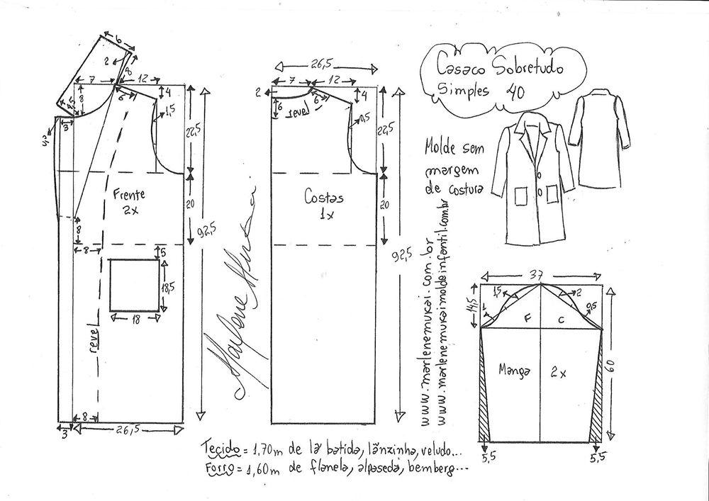
Notes:
图纸的出现，即可使具有丰富经验的手工艺人通过图纸将其经验或构思记录下来，传与他人，便于用图纸对产品进行分析、改进和提高，推动设计工作向前发展；还可满足更多的人同时参加同一产品的生产活动，满足社会对产品的需求及提高生产率的要求。因此，利用图纸进行设计，使人类设计活动由直觉设计阶段进入到经验设计阶段。
但为何如此设计无法说出理由。

Slide 17
一、设计发展的基本阶段
半理论
半经验设计
直觉设计
经验设计
现代设计
以理论计算和长期设计实践形成的经验、公式、图表、设计手册等作为设计依据，通过经验公式、近似系数或类比等方法进行设计。
Notes:
20世纪以来，由于科学和技术的发展与进步，设计的基础理论研究和实验研究得到加强，随着理论研究的深入、实验数据及设计经验的积累，已形成了一套半经验半理论的设计方法。这种方法以理论计算和长期设计实践而形成的经验、公式、图表、设计手册等作为设计的依据，通过经验公式、近似系数或类比等方法进行设计。依据这套方法进行机电产品设计，称为传统设计。所谓“传统”是指这套设计方法已延用了很长时间，直到现在仍被广泛地采用着。传统设计又称常规设计。

Slide 18
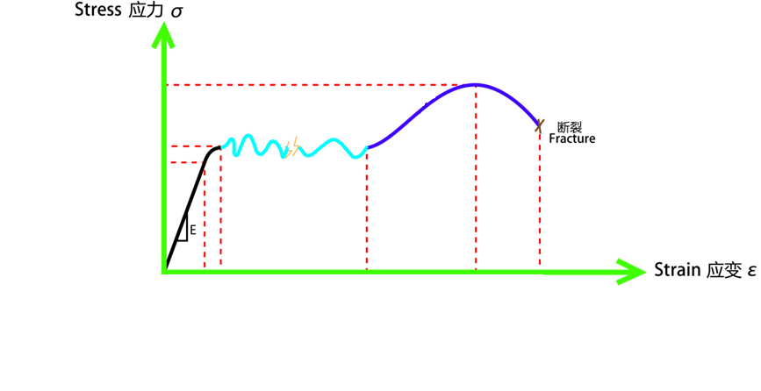

Slide 19
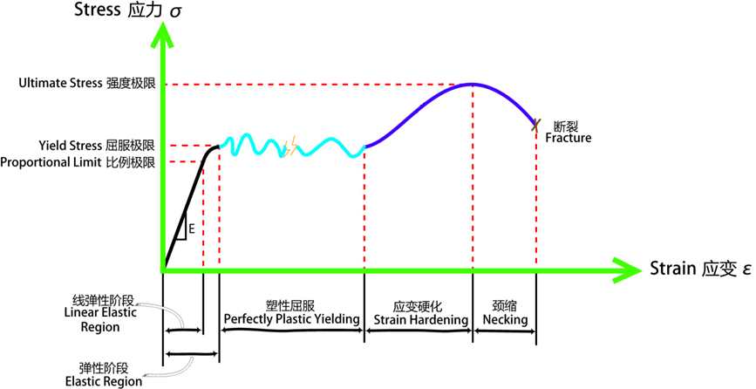

Slide 20
一、设计发展的基本阶段
半理论
半经验设计
直觉设计
经验设计
现代设计
设计工作实现设计自动化和精密计算。同时，对产品的设计不仅考虑产品本身，还要考虑对系统和环境的影响；不仅考虑技术领域，还要考虑社会、经济等因素；不仅考虑当前，还要考虑长远发展。
Notes:
近30年来，由于科学和技术迅速发展，对客观世界的认识不断深入， 设计工作所需的理论基础和手段有了很大进步，特别是电子计算机技术的发展及应用，对设计工作产生了革命性的突变，为设计工作提供了实现设计自动或和精密计算的条件。例如CAD技术能得出所需要的设计计算结果资料、生产图纸和数字化模型，一体化的CAD/CAM技术更可直接输出加工零件的数控代码程序，直接加工出所需要的零件，从而使人类设计工作步入现代设计阶段。此外，步入现代设计阶段的另一个特点就是，对产品的设计已不是仅考虑产品本身，并且还要考虑对系统和环境的影响；不仅要考虑技术领域，还要考虑经济、社会效益；不仅考虑当前，还需考虑长远发展。例如，汽车设计，不仅要考虑汽车本身的有关技术问题，还需考虑使用者的安全、舒适、操作方便等。此外，还需考虑汽车的燃料供应和污染、车辆存放、道路发展、国家能源政策等问题。

Slide 21
一、设计发展的基本阶段
传统设计方法
现代设计方法
产生的时代：
产生的基础：
基本内容：
工业革命以来
力学和材料科学的发展
运动学分析与设计
动力学分析与设计
工作能力的分析与设计
产生的时代：
产生的基础：
20世纪下半期
计算机的发明与快速发展

Slide 22
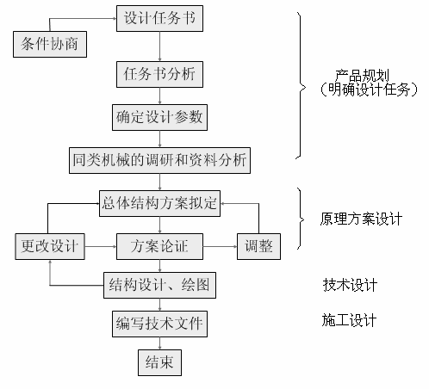
二、传统设计
机械产品传统设计过程

Slide 23
二、传统设计
传统设计的缺点：
方案设计过分依赖设计者个人的经验和水平；一般满足于获得一个可用方案，而不是最佳方案；
受计算手段的限制，简化假定较多，影响了设计质量；
设计工作周期长、效率低，不能满足市场竞争激烈、产品更新速度加快的新形势。
Notes:
传统设计方法是一种以静态分析、近似计算、经验设计、手工劳动为特征的设计方法。

Slide 24
三、现代设计
在考虑技术方面的因素外，还要将“产品—人—环境——社会”视为一个完整的整体。
利用科学技术与计算机技术的发展，实现下列转换：
以动态的取代静态的─如机器结构动力学计算
以定量的取代定性的─如有限元计算
以随机量取代确定量─如可靠性设计
以优化设计取代可行性设计─如优化设计
并行设计取代串行设计─如并行设计
微观的取代宏观的─如微－纳米摩擦学设计
自动化设计取代人工设计的转化─如计算机辅助设计

Slide 25
三、现代设计

Slide 26
三、现代设计
现代设计的特点：
1.多种方法综合运用
2.全寿命周期和多目标优化设计
3.计算机化和可视化
4.分析趋于精确化
5.环境保护和节约能源
6.制造过程的集成化

Slide 27
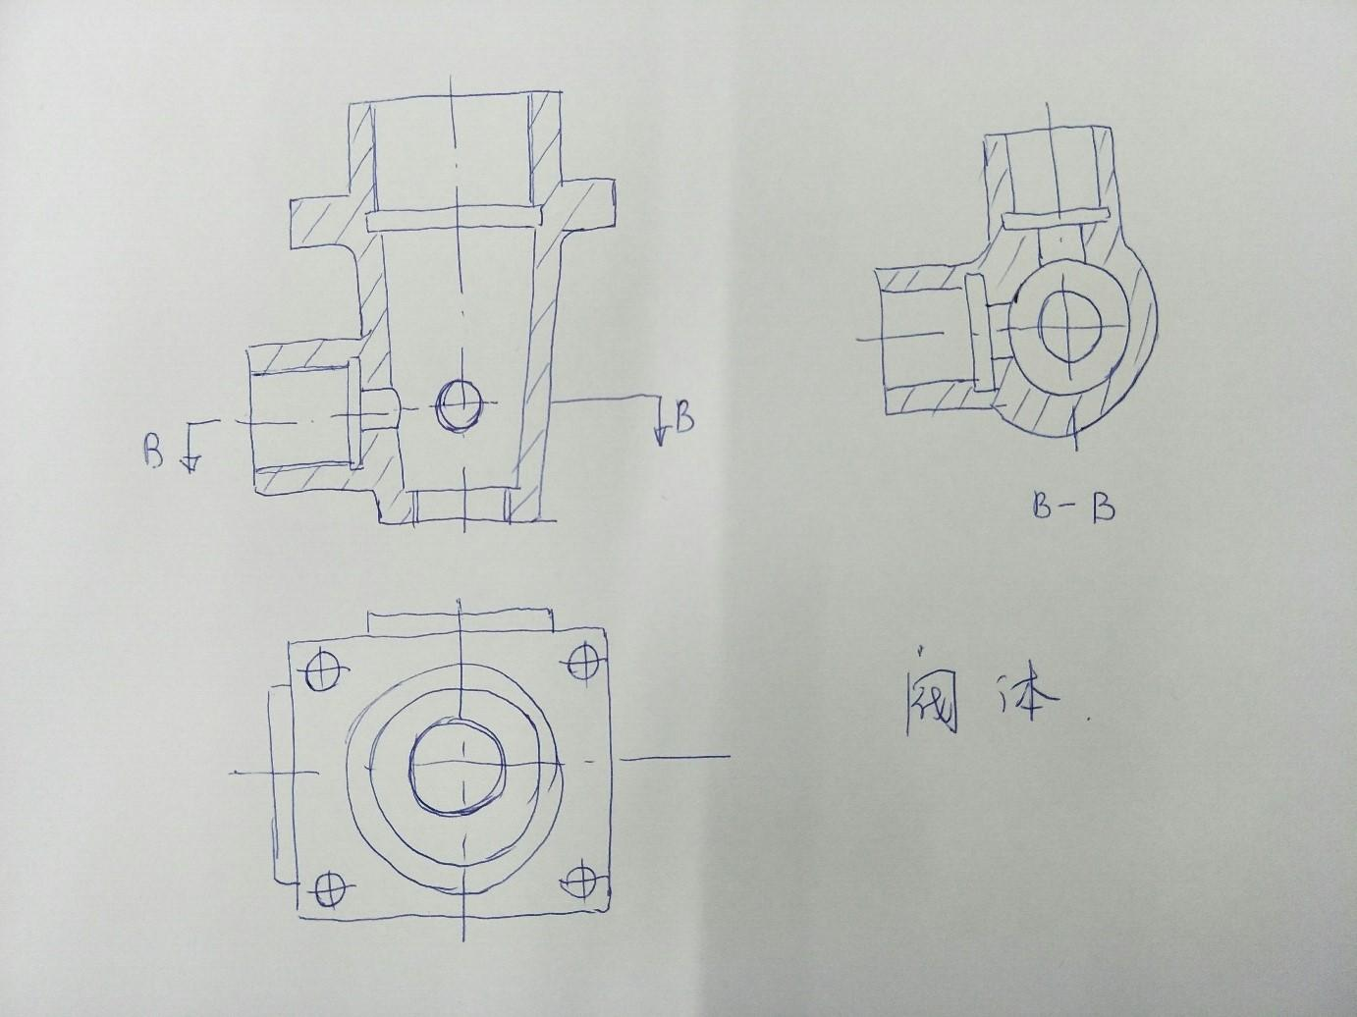
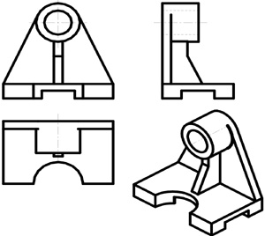
四、传统设计与现代设计案例
（1）设计方案的表达工具——手工绘图 VS AutoCAD

Slide 28
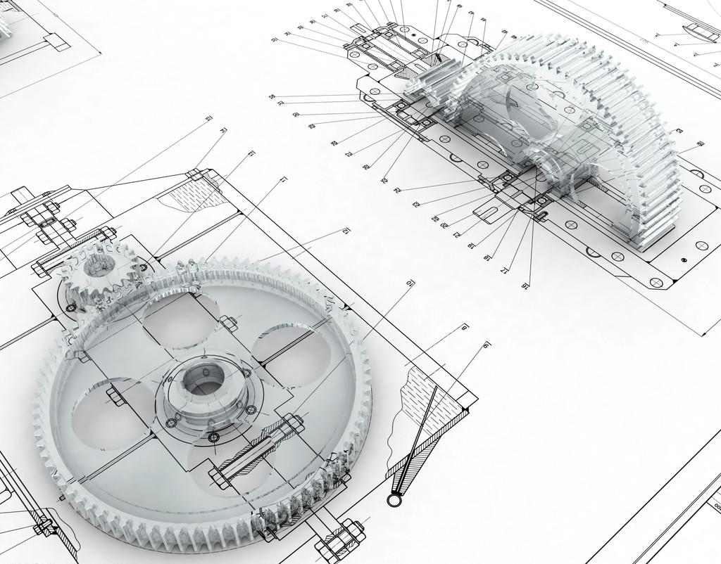
四、传统设计与现代设计案例
（1）设计方案的表达工具——手工绘图 VS AutoCAD

Slide 29
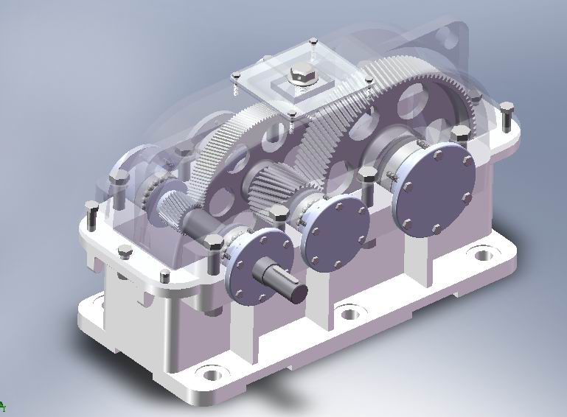
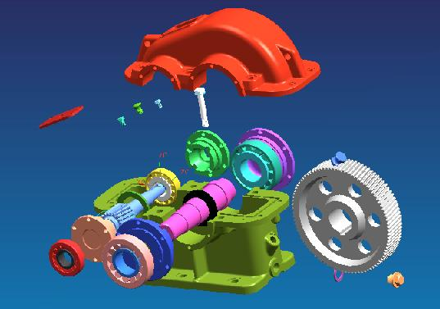
四、传统设计与现代设计案例
（1）设计方案的表达工具——手工绘图 VS AutoCAD

Slide 30
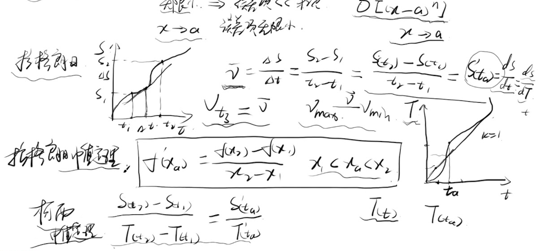
四、传统设计与现代设计案例
（2）工程问题的解析求解——理论分析 VS CAE

Slide 31
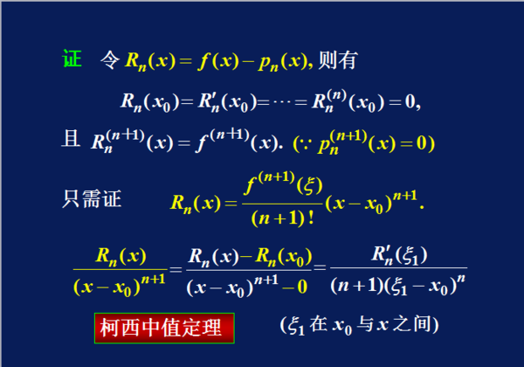
四、传统设计与现代设计案例
（2）工程问题的解析求解——理论分析 VS CAE

Slide 32
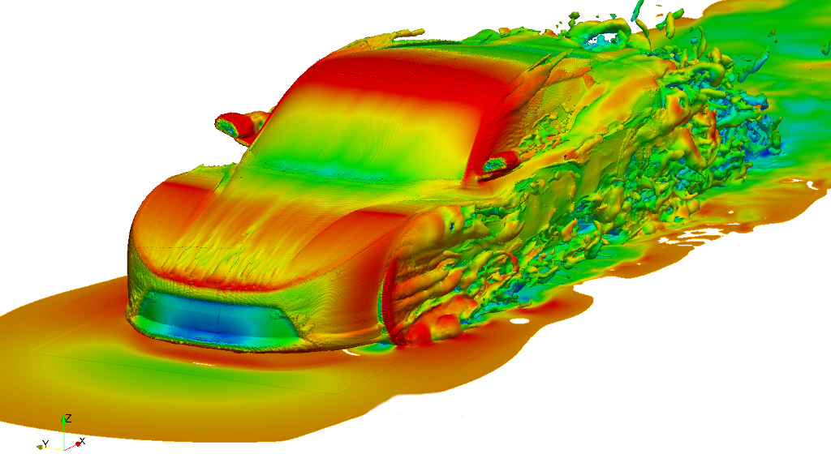
四、传统设计与现代设计案例
（2）工程问题的解析求解——理论分析 VS CAE

Slide 33
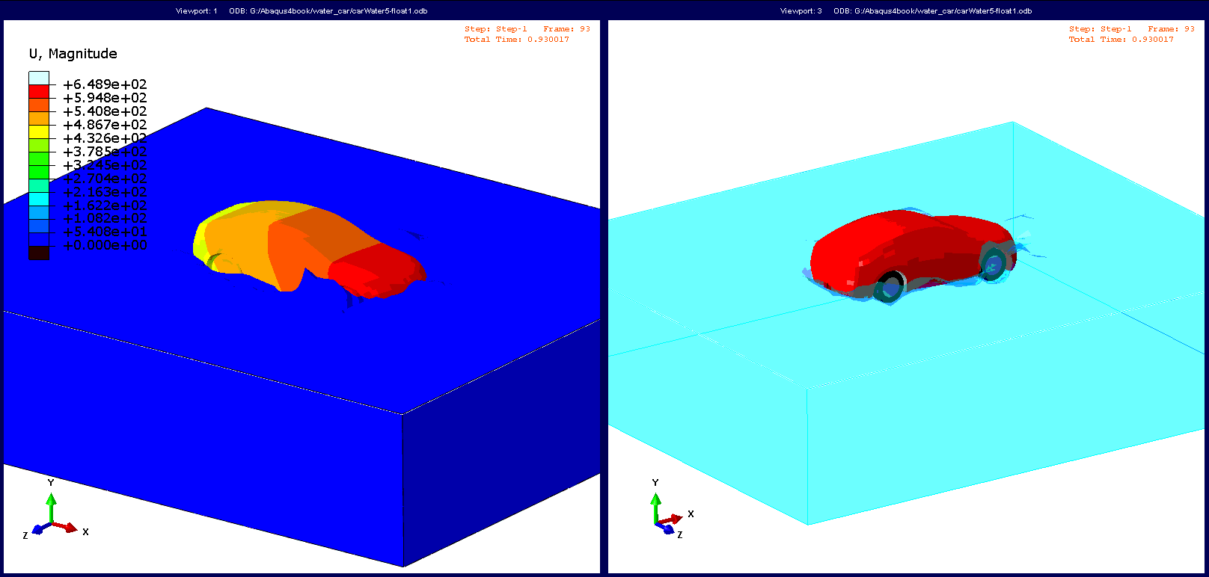
四、传统设计与现代设计案例
（2）工程问题的解析求解——理论分析 VS CAE

Slide 34
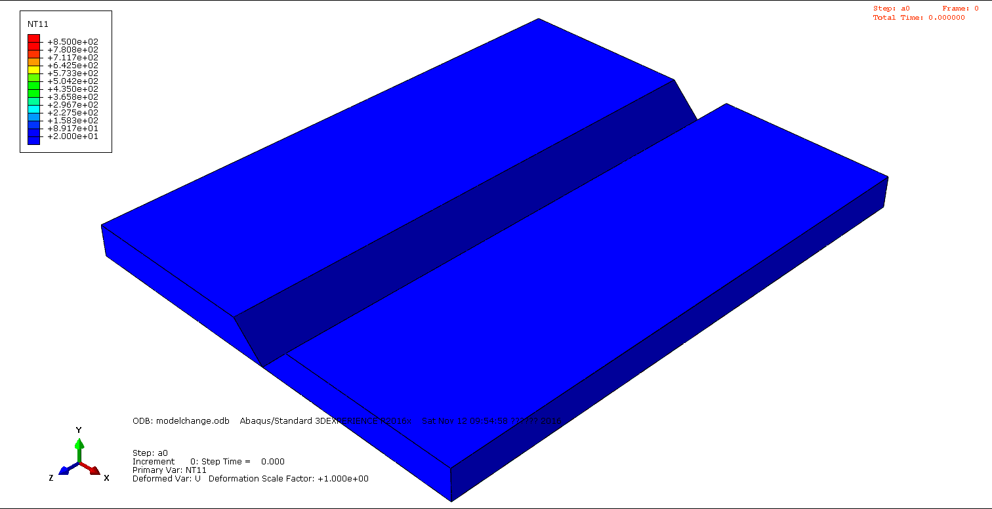
四、传统设计与现代设计案例
（2）工程问题的解析求解——理论分析 VS CAE

Slide 35
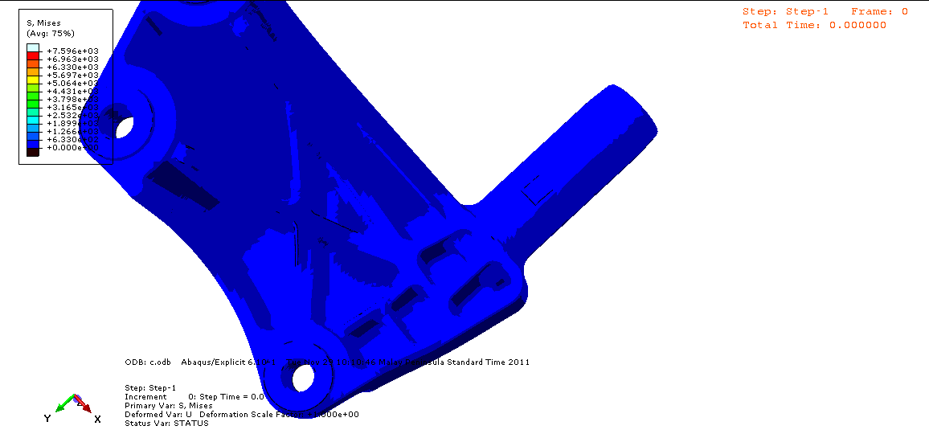
四、传统设计与现代设计案例
（2）工程问题的解析求解——理论分析 VS CAE

Slide 36
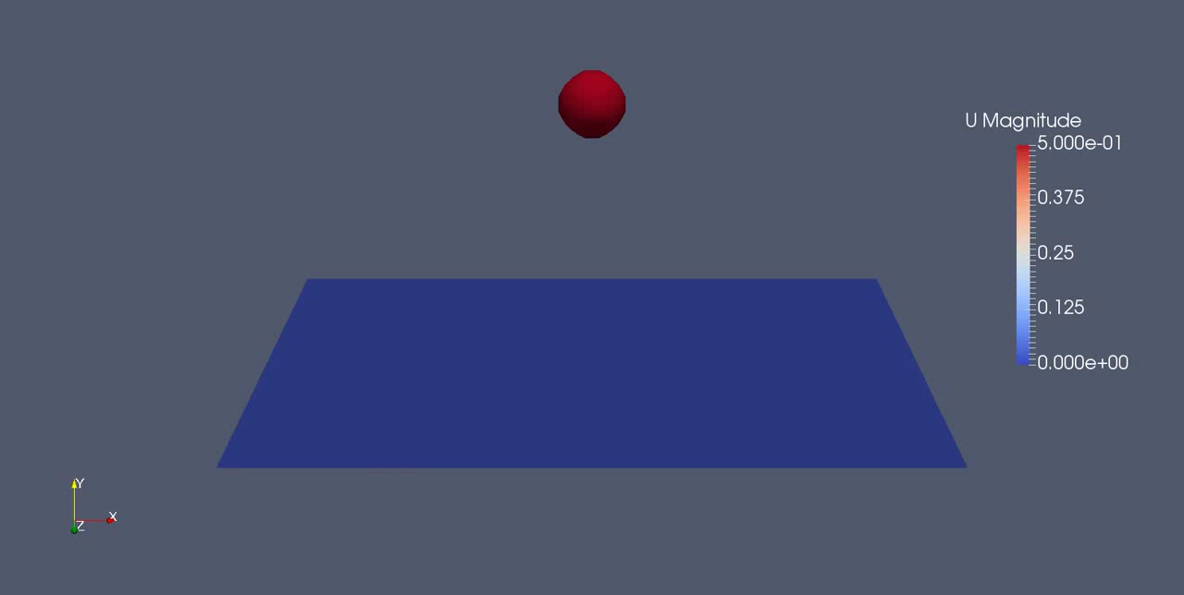
四、传统设计与现代设计案例
（2）工程问题的解析求解——理论分析 VS CAE

Slide 37
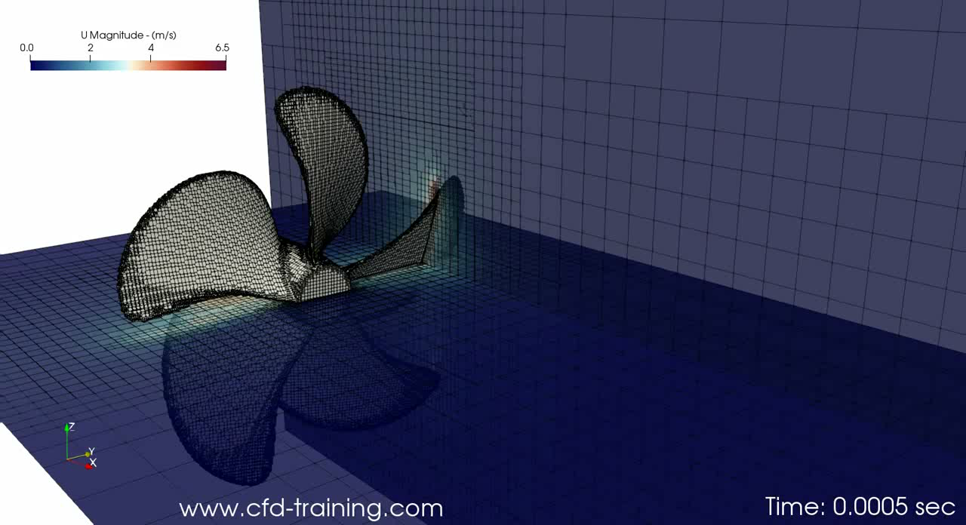
四、传统设计与现代设计案例
（2）工程问题的解析求解——理论分析 VS CAE

Slide 38
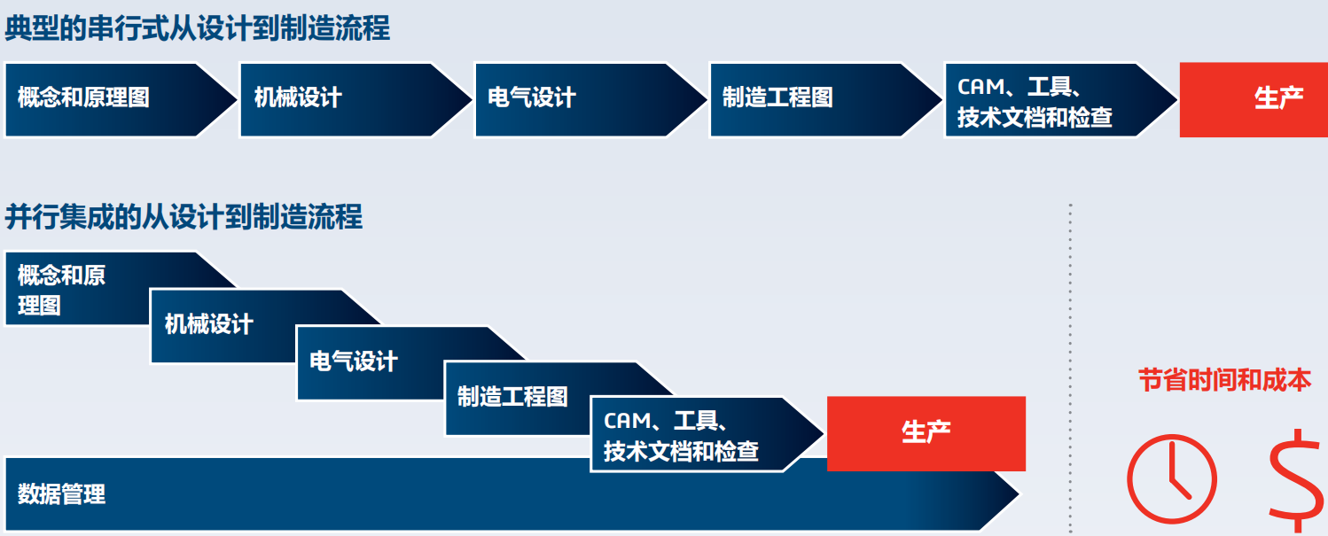
四、传统设计与现代设计案例
（3）串行设计 VS 并行设计
Notes:
现代设计方法可以实现那么多功能，那以前的理论学习不是就没有用了吗？

Slide 39

五、学习现代设计方法的意义——面临的困境

Slide 40
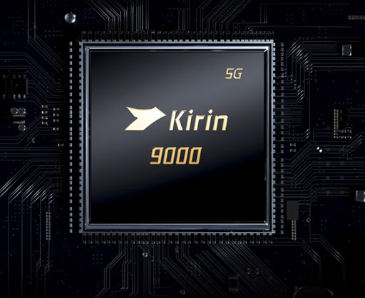

五、学习现代设计方法的意义——面临的困境

Slide 41
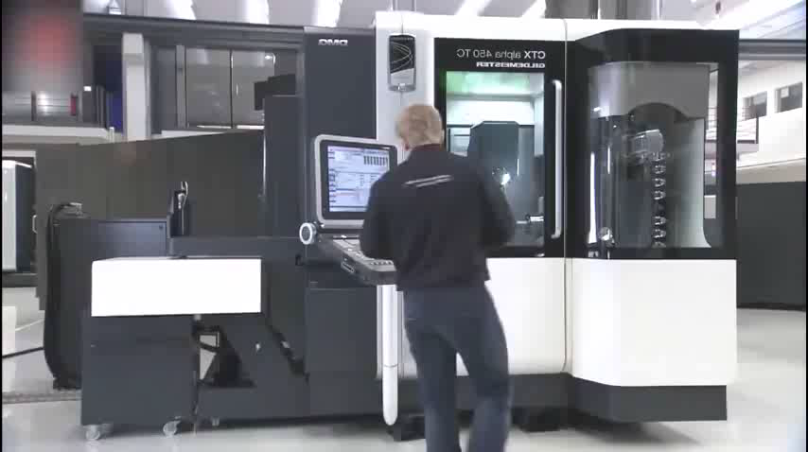

Slide 42
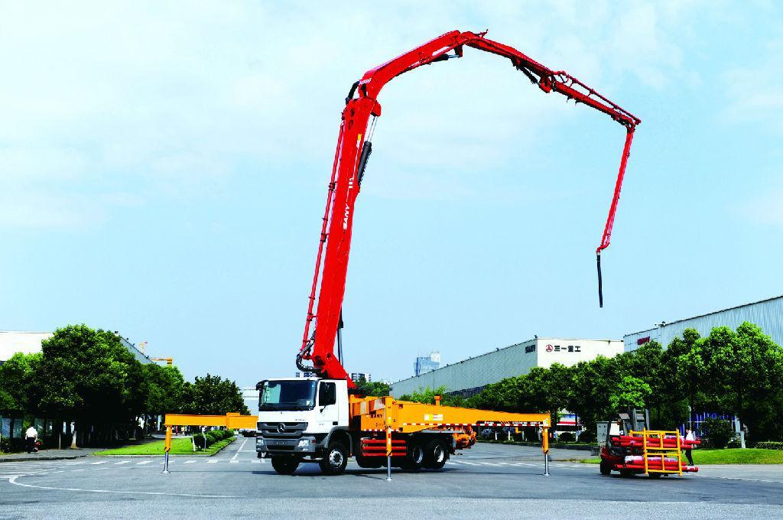
五、学习现代设计方法的意义——取得的成就

Slide 43
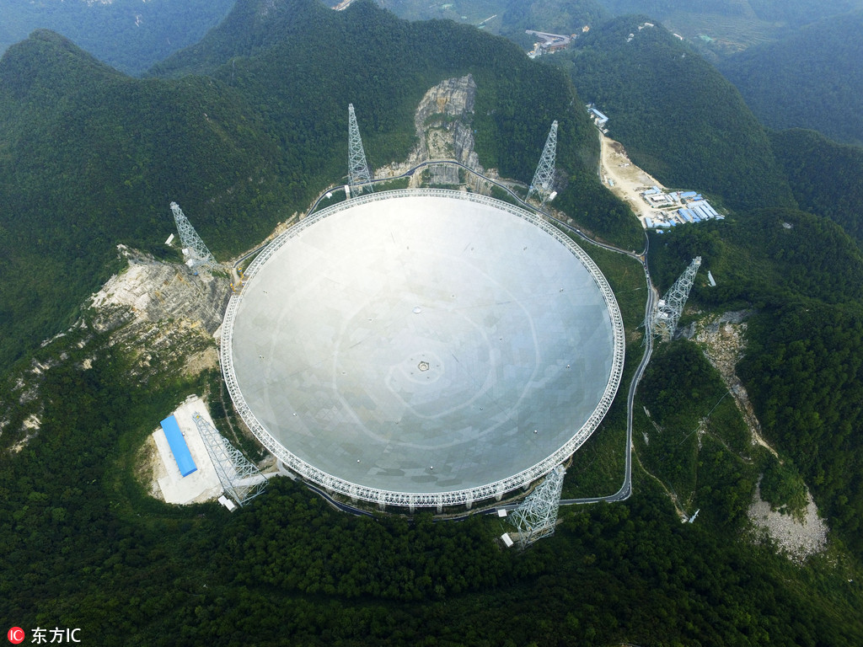
五、学习现代设计方法的意义——取得的成就

Slide 44
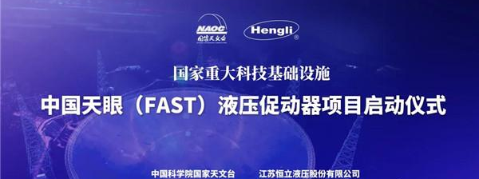
五、学习现代设计方法的意义——取得的成就

Slide 45
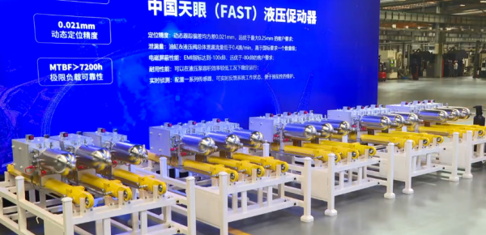
五、学习现代设计方法的意义——取得的成就

Slide 46
五、学习现代设计方法的意义
产品设计的优劣决定产品竞争力；
设计人员的创新能力是衡量设计水平的重要指标；
现代设计方法是提高设计水平的重要技术手段。
观看《大国重器》，从中选择一个产品，在学习通APP进行主题讨论。

Slide 47
第三节 教学与管理
一、考核方法
平时成绩×40%
上机考试×20%
PPT汇报×15%
项目报告×25%
综合成绩

Slide 48
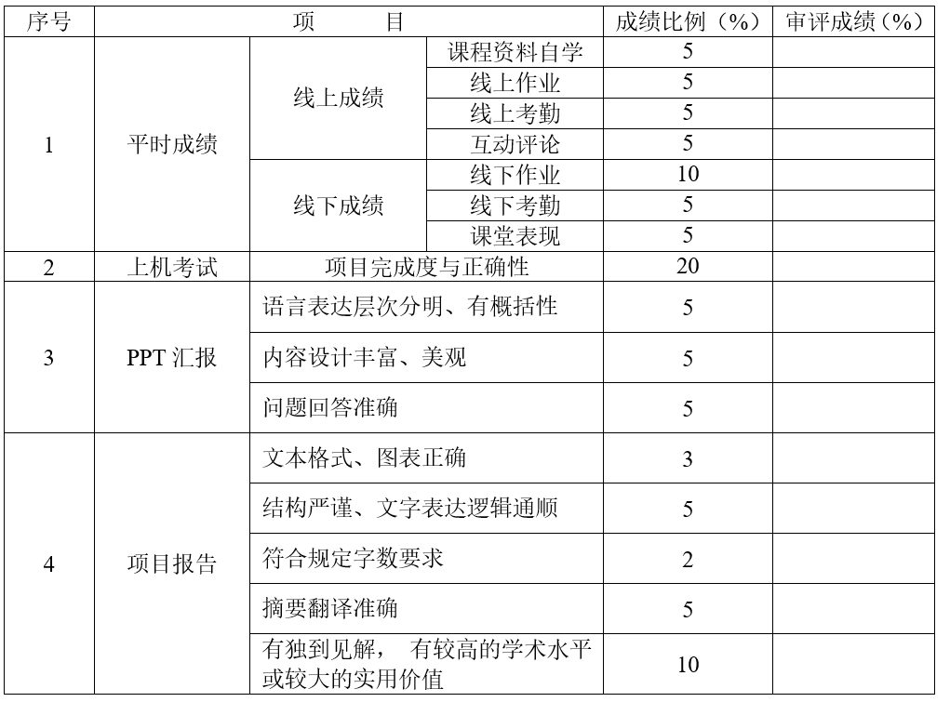
第三节 教学与管理
二、评分标准
48

